Slide 1
$\{¬, ∧,∨, →,↔\}$够用吗,是否有冗余?

Slide 2
每个联词都唯一确定了一个从{T, F}^{k}→{T, F} 的布尔函数
每个命题公式定义了一个从{T, F}^{n}→{T, F} 的布尔函数
a b
a $∧$b
0 0
0 1
1 0
1 1
0
0
0
1

Slide 3
可定义多少个联结词？
P
$f(P)$
0
1
？
？
一元联结词的个数
一元联结词是联结一个命题变项(如P)的
P有真假2种取值，可定义$2^{2}$个不同的布尔函数
二元联结词的个数
二元联结词联结两个命题变项P, Q
两个变项共有4种取值组合,可定义$2^{4}$个布尔函数
$P_{}$ $Q_{}$
$g(P,Q)$
0 0
0 1
1 0
1 1
？
？
？
？

Slide 4
可定义多少个联结词？
n元联结词
对n个命题变项$P_{1},P_{2},...,P_{n}$ , $P_{i}$有两种取值,
共有$2^{n}$种取值组合,可定义$2^{2^{n}}$个布尔函数,
或可定义$2^{2^{n}}$个n元联结词

Slide 5
如果任意一个布尔函数都可以用仅涉及联结词集$C$中的公式$α$表达,则称$C$为功能完备集
$\{¬$，$∧$，$∨$，$→$，$↔\}$是功能完备的

Slide 6
证明:
情形1:函数G的值域为$\{$F$\}$
只要令$α=(A∧¬A)$即可
情形2:情形1不成立.假定G在k个n-元组上的取值为为T

Slide 7
情形2: 通过真值表写逻辑公式
A B C
M(A, B, C)
0 0 0
0 0 1
0 1 0
0 1 1
1 0 0
1 0 1
1 1 0
1 1 1
0
0
0
1
0
1
1
1
定义M(A, B, C) = A, B, C 中的多数

Slide 8
$$α=\left(¬A∧B∧C\right)∨\left(A∧¬B∧C\right)∨\left(A∧B∧¬C\right)∨\left(A∧B∧C\right)$$
A B C
M(A, B, C)
0 0 0
0 0 1
0 1 0
0 1 1
1 0 0
1 0 1
1 1 0
1 1 1
0
0
0
1
0
1
1
1
$$α=γ_{1}∨γ_{2}∨γ_{3}∨γ_{4}$$
$γ_{1}$= $¬A∧ B∧ C$
$γ_{2}$= $A∧¬B∧ C$
$γ_{3}$= $A∧ B∧¬C$
$γ_{4}$= $A∧ B∧ C$

Slide 9
$\{¬$，$∧$，$∨$，$→$，$↔\}$是功能完备的

Slide 10
$\{¬$，$∧$，$∨$，$→$，$↔\}$是功能完备的
$\{¬$，$∧$，$∨\}$是功能完备的
一个联结词集中,如某个联结词可以用其他联结词来定义,则这个联结词称为冗余联结词

Slide 11
$\{¬$，$∧$，$∨$，$→\}$是功能完备的
去掉一个功能完备集中的冗余联结词,得到的仍是功能完备集
那考虑使用其他的联结词的情况呢?

Slide 12
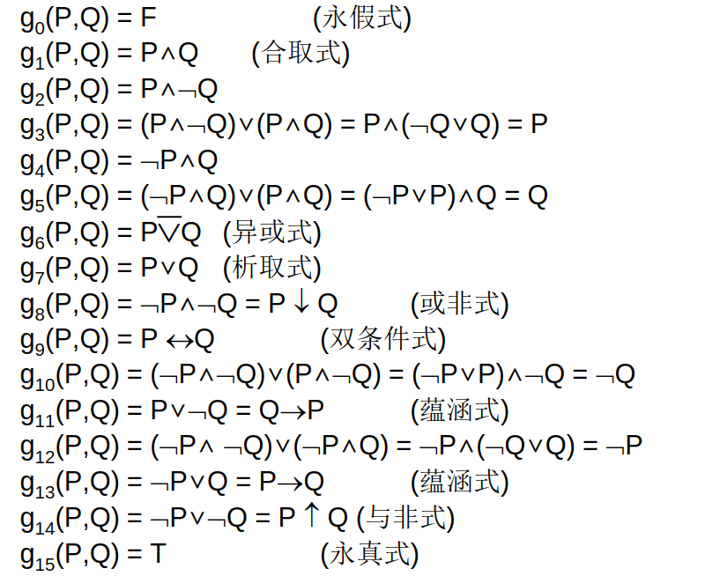
二元联结词

Slide 13
探索：能否只使用一个逻辑运算符号（可以自定义二元运算）构建出全部的命题？（不限制使用次数） 定义逻辑运算符#：$a\#b=¬\left(a∧b\right)$，判断#是否符合要求

Slide 14
探索：能否只使用一个逻辑运算符号（可以自定义二元运算）构建出全部的命题？（不限制使用次数） 定义逻辑运算符#：$a\#b=¬\left(a∧b\right)$，判断#是否符合要求 1. 验证$a\#a=¬a$。 2. 尝试仅用#表示$a∧b、a∨b$、 $a→b$。 3. 存在多少个不同的逻辑运算，满足题目条件？

Slide 15
定义逻辑运算符#：$a\#b=¬\left(a∧b\right)$ 1. 验证$a\#a=¬a$。 解：$a\#a$ $=¬\left(a∧a\right)$ $=¬a$ 幂等律 2. 用$\#$表示$a∧b$ 解： $a∧b$ $=¬¬\left(a∧b\right)$ 双重否定律 $=¬\left(a\#b\right)$ $=\left(a\#b\right)\#\left(a\#b\right)$

Slide 16
定义逻辑运算符#：$a\#b=¬\left(a∧b\right)$ 1. 验证$a\#a=¬a$。 解：$a\#a$ $=¬\left(a∧a\right)$ $=¬a$ 幂等律 2. 用$\#$表示$a∧b$ 解： $a∧b$ $=¬¬\left(a∧b\right)$ 双重否定律 $=¬\left(a\#b\right)$ 定义 $=\left(a\#b\right)\#\left(a\#b\right)$

Slide 17
定义逻辑运算符#：$a\#b=¬\left(a∧b\right)$ 2. 用$\#$表示$a∨b、$ $a→b$ 解：$a∨b$ $=¬\left(¬a∧¬b\right)$ 德摩根律 $=¬\left(¬\left((¬a)\#(¬b)\right)\right)$利用上一页的公式 $=(¬a)\#(¬b)$ 双重否定律 $=\left(a\#a\right)\#\left(b\#b\right)$ 解：$a→b=¬a∨b$ $=\left(¬¬a\right)\#(¬b)$ 利用上方的公式 $=a\#(¬b)$ 双重否定律 $=a\#\left(b\#b\right)$

Slide 18
定义逻辑运算符#：$a\#b=¬\left(a∧b\right)$ 2. 用$\#$表示$a∨b、$ $a→b$ 解：$a∨b$ $=¬\left(¬a∧¬b\right)$ 德摩根律 $=¬\left(¬\left((¬a)\#(¬b)\right)\right)$利用上一页的公式 $=(¬a)\#(¬b)$ 双重否定律 $=\left(a\#a\right)\#\left(b\#b\right)$ 解：$a→b=¬a∨b$ $=\left(¬¬a\right)\#(¬b)$ 利用上方的公式 $=a\#(¬b)$ 双重否定律 $=a\#\left(b\#b\right)$

Slide 19
探索：能否只使用一个逻辑运算符号（可以自定义二元运算）构建出全部的命题？（不限制使用次数）
答：已验证仅使用逻辑运算符$\#$ (真值表如右图所示)，$a\#b=¬\left(a∧b\right)$，可以表示$¬$， $∧$， $∨$，$→$， $↔$，因此可以构建出全部命题。 我们称，{$\#$}构成的逻辑系统是完备的。
a b
a $\#$b
0 0
0 1
1 0
1 1
1
1
1
0

Slide 20
探索：能否只使用一个逻辑运算符号（可以自定义二元运算）构建出全部的命题？（不限制使用次数） 3. 存在多少个不同的逻辑运算，满足题目条件？ 尝试：能否逐个验证所有的二元逻辑运算？

Slide 21
探索：能否只使用一个逻辑运算符号（可以自定义二元运算）构建出全部的命题？（不限制使用次数） 3. 存在多少个不同的逻辑运算，满足题目条件？ 尝试：能否逐个验证所有的二元逻辑运算？
a b
a $⊚$b
每行有1或0两个选择，
一共有2^4=16种二元逻辑运算！
0 0
0 1
1 0
1 1
？
？
？
？
能否快速去掉一些错误答案？

Slide 22
提示：可以先考虑该运算符能否表示$¬a$。
a b
a $⊚$b
0 0
0 1
1 0
1 1
1
？
？
0
答案：只有两个逻辑运算符合要求：
$a⊚b=¬(a∧b)$
$a⊚b=¬(a∨b)$
a b
a $⊚$b
a b
a $⊚$b
0 0
0 1
1 0
1 1
1
1
1
0
0 0
0 1
1 0
1 1
1
0
0
0

Slide 23
课后探索： （$¬$，$∧$，$∨$，$→$，$↔$）中，每次仅使用两个运算，有哪些组合可以构建出全部的命题？

